Slide 1
5.婚姻、家庭与亲属制度
人类婚姻
家庭
婚姻居住与亲属制度

Slide 2
婚姻
《人类学笔记和问询》(1951)：“婚姻是一个男人和一个女人之间的结合单位，该女人所生的孩子被承认是他们合法的子女”。
Stephens(1963)：婚姻仅仅是指社会对一个男人和一个女人之间性关系和经济关系的认可，具有一定的稳定性，包含夫妻之间、夫妻双方与其未来子女之间的相互权利和义务。
2023/4/27
2

Slide 3
但人类学的民族志研究表明，这些定义是极其有限的，如 同性恋婚姻、一夫多妻制或一妻多夫制等。
部分人类学家企图探寻不同社会中婚姻的共性，而另一些人类学家如E. Leach (1955,1971)则认为不可能给婚姻下一个普同的定义。
作为例外的纳人
克利福德·格尔茨、吴乔：走访——评蔡华著《无父无夫的社会:中国的纳人》，民族研究，2002（1）。
2023/4/27
3

Slide 4
婚姻的变体
英国人控制苏丹之前，苏丹Azande人“男童妻”（娶不起妻子的武士）
非洲一些社会的女女婚姻（女人承担父亲和丈夫的角色，肯尼亚南迪人，大约3%的婚姻，解决正常婚姻未能产生男性财产继承人的问题）
2023/4/27
4

Slide 5
为何婚姻如此普遍？
以性别为基础进行劳动分工的需要。在相当长的历史时期内这种分工还是人类社会的主要(或唯一)的分工原则，通过这种机制，男女便可以互相分享到他们的劳动成果，同时这也是增强双方的生存能力。
人类婴儿持久依赖期的需要。人同其他动物一样，有繁衍和延续后代的本能。与其他灵长目动物相比，人类幼儿的生活依赖期是最长的。而在以生存为目的的社会里，这个重要而繁重的任务只能与男女双方合作才能完成。
2023/4/27
5

Slide 6
避免性竞争的需要。减少了这样的性竞争，可以使人类把大多数时间用来从事生产，而且也有利于人与人之间的合作，有利于人的群居生活，共同协作。而不是像很多哺乳动物那样把大多数时间用来争夺配偶。
产后需求。其他哺乳动物和鸟类，如果雌性在生产后能够在自我喂食的同时喂饱它们的幼崽，这样的物种通常不会有固定的配对。
婚姻能解决所有社会里的某些问题，实现某些社会功能。
问题：为什么在现代社会，坚持单身生活的人越来越多，不要孩子的家庭越来越多？
2023/4/27
6

Slide 7
怎样结婚？
婚姻开始的标志。在许多社会，都举行结婚仪式，以示婚姻的结盟。但是，在另一些社会当中，却以不同的社会标识证明婚配的合法性。
Taramiut因纽特人（定婚与试婚，有生育力）
南太平洋的Trobriand岛民(礼物，公开的形影不离，住进男孩家）
新几内亚的Kwoma人（定婚与试婚，男方满意，女孩为男孩做饭）
盛宴款待
现代社会的领证；“同居”（试婚or婚姻的替代性选择？）
2023/4/27
7

Slide 8
婚姻的经济维度
聘礼或聘金
“聘娶劳役”（bride service）
女性交换（提夫人、雅诺马马人）
礼物交换
嫁妆（dowry)
间接嫁妆
问题：聘礼与嫁妆有何意义？
2023/4/27
8

Slide 9
婚姻限制：普遍的乱伦禁忌
乱伦禁忌（incest taboo）
解释
童年期-亲密性理论。从小一起长大的男女缺乏性吸引力。如Talmon(1964)对以色列集体农场的研究，美国人类学家A. Wolf通过对台湾童养媳的研究。
Freud的精神分析理论。乱伦禁忌是一种对无意识的、不可接受的欲望的压制。
家庭-分裂理论。（马氏）
合作理论。如泰勒认为，外婚制可以强化群体间的联盟。
近亲繁衍理论。同一家庭内部的人们可能携带相同的、有害的隐性基因。
2023/4/27
9

Slide 10
应该与谁结婚？
包办婚姻：婚姻是被安排的，由直系亲属或媒人负责协商。
外婚制：婚姻伴侣通常必须从一个人自身的亲属群体或共同体之外的成员中选择。
内婚制：要求一个人在特定群体的内部结婚。如印度的种姓群体。
转房婚/夫兄弟婚：如果丈夫死亡，其世系群仍可能拥有对妻子性关系和未来子女的权利。在这种情况下，亡夫的兄弟或其他近亲会继娶其兄嫂。
填房婚/妻姐妹婚：如果妻子死亡，为维持两个世系群之间的契约关系，亡妻的姊妹、其兄弟之女或其他近亲会替代亡妻。
2023/4/27
10

Slide 11
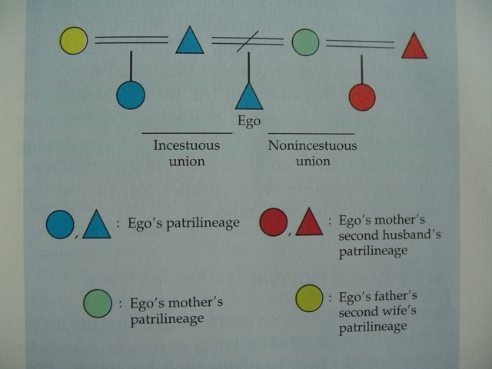
东南亚的Lakher人
2023/4/27
11

Slide 12
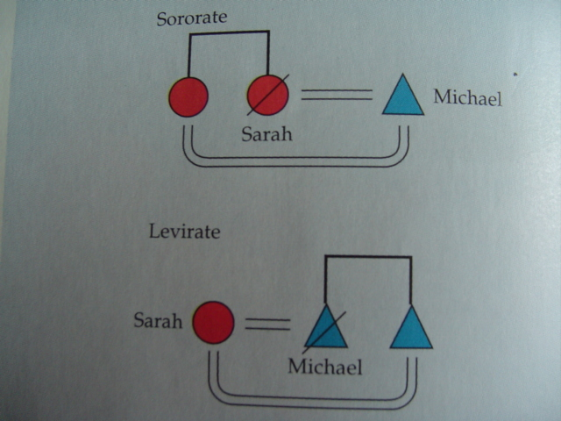
2023/4/27
12

Slide 13
近亲婚姻：亲上加亲的观念在许多社会都很盛行，这与人们巩固财产的欲望不无关系，因此娶表姐妹或其他亲戚可能是理想的安排。
交表（cross cousins)婚
平表(parallel cousins)婚
2023/4/27
13

Slide 14
parallel cousin
Cross cousin
2023/4/27
14

Slide 15
可以与多少人结婚？
一夫一妻制
一夫多妻制（polygyny）
一妻多夫制（polyandry)
群婚：多个男人与多个女人同时结婚
造成多偶婚婚姻模式的原因：社会生产方式、因战争而引起的男女性别比率差异、男女结婚年龄结构、产后性禁忌、寻求声誉或增加家庭收入、政治目的等。
2023/4/27
15

Slide 16
人类学家对一夫多妻制婚姻的研究发现如下三个特征 ：
第一，如果妻子之间不是姊妹关系，那么她们往往住在不同的寓所；如果她们是姊妹，则常常住在一起，如Crow 印第安人。
第二，妻子间对丈夫的性要求和财产享有平等的权利。如马达加斯加的Tanala人。
第三，大老婆享有一些特权。如波利尼西亚的Tonga人的chief wife 的住所称作the house of the father，在丈夫房子的右侧；其他的small wives的居所在丈夫居所的左侧。
2023/4/27
16

Slide 17
家庭
家庭通常是一个包括父母及其子女的社会和经济单位。家庭成员之间往往存在权利和义务关系，尤其是经济上的。
2023/4/27
17

Slide 18
家庭的功能
第一，生物性功能。例如性需要的满足、生育后代等一般都是在家庭中完成的。这是家庭的最基本功能，这种功能对于人类社会有着特殊的意义，无论是种系绵延还是个体的成长，都要依赖家庭的生物性功能。
第二，心理方面的功能。如行为的养成、人格的塑造、精神的安慰、身心愉悦等都属于家庭的心理功能，家庭在这方面的功能也是其他社会组织所不能完全代替的。
第三，教育功能。
第四，经济功能。在传统社会中家庭常常就是一个生产单位，担负着重要的经济功能。
第五，宗教功能。
第六，政治功能。
2023/4/27
18

Slide 19
家庭形式
单身家庭
丁克家庭
核心家庭（一对已婚夫妇和他们的孩子）
单亲家庭（通常由母亲当家）
空巢家庭
独立家庭（如果上述家庭以及一夫多妻或一妻多夫家庭都是独自生活的，那么这样的每个家庭都是独立家庭）
扩展型家庭（由两个或以上的家庭通过血缘纽带相联系而构成）
扩展型家庭存在的可能原因：避免家庭财产分割；在具有各种不相容活动需求的社会里容易盛行扩展型家庭；货币经济社会里，穷人可能需要生活在扩展家庭里；经济萧条时，扩展型家庭的生活在中产阶级中也会变得更加普遍。
扩展型家庭与社会安全：如我国农村外出务工者的家庭策略、经济危机中的美国
2023/4/27
19

Slide 20
变迁中的美国家庭
2023/4/27
20
1970-2000年女性单身数量增加了3.3%，男性单身数量增加了5.1%
2000年美国的单身妈妈为1200万，单身父亲为200万
1970-2000年拥有五口人以上的家庭从21%降至10%

Slide 21
变迁中的中国家庭
七次人口普查显示的户平均人数分别是4.33，4.43，4.41，3.96，3.44，3.10，2.62；
我国65岁以上人口占总人口的比例为14.9%（2022），人口老龄化也带来了老年人口的孤独问题；
1994年-2022年结婚率由15.6‰，下降至5.22‰；
2023/4/27
21

Slide 22
当前研究的议题：单亲家庭为何越来越多？
近年来许多国家，单亲家庭的比例急剧增加，其中大多数是单亲妈妈的家庭。如20世纪60年代，美国的数据是6%，80年代中期，这个数字升到24%，2004年该数字是28%。
成为单亲家庭的方式：离婚或分居；未婚生育；配偶的死亡；单身人士希望拥有孩子。
单亲家庭比例增加的原因
离婚的简便（+再婚率）
有些国家和有些国家的一些族群中，男性的人数少于女性，并且有时候相当大比例的男性经济前景惨淡。（如美国非裔男性）
女性可以从国家那里得到扶持，没有丈夫也能够应付生活（如瑞典）
女性拥有高薪工作
商业经济（相对生存型经济）与单亲家庭的可能性之间存在着一种普遍的关联性。
2023/4/27
22

Slide 23
婚姻居住的模式
从父居（patrilocal residence)
从母居（matrilocal residence）
两可居（bilocal residence)
从舅居（avunculocal residence）
新居制
问题：居住模式会对夫妇的生活产生怎样的影响？
新居制与青少年叛逆有关联吗？有没有其他影响因素？（文化迅速变迁；对个体自主性的文化强调；权威主义制度的潜在影响等）
2023/4/27
23

Slide 24
亲属关系
亲属关系：指人们通过婚姻、家庭而结成的相互关系，是得到社会认可的，包括血亲和姻亲在内的谱系关系。
继嗣群（descent group）：由表明他们有共同祖先的成员构成的永久的社会单位。
世系群(lineages)：使用“陈列的祖先”，成员通过已知的各种联系将他们的血统追溯至共同的祖先。
氏族（clans)：使用“拟定的祖先”，成员相信他们源自共同的祖先，但是无法明确表明与该祖先之间的世系关系。
图腾：氏族通常以动物的名字（如熊、狼）命名，这些动物被称为图腾。氏族成员禁止杀死或食用他们的图腾。
2023/4/27
24

Slide 25
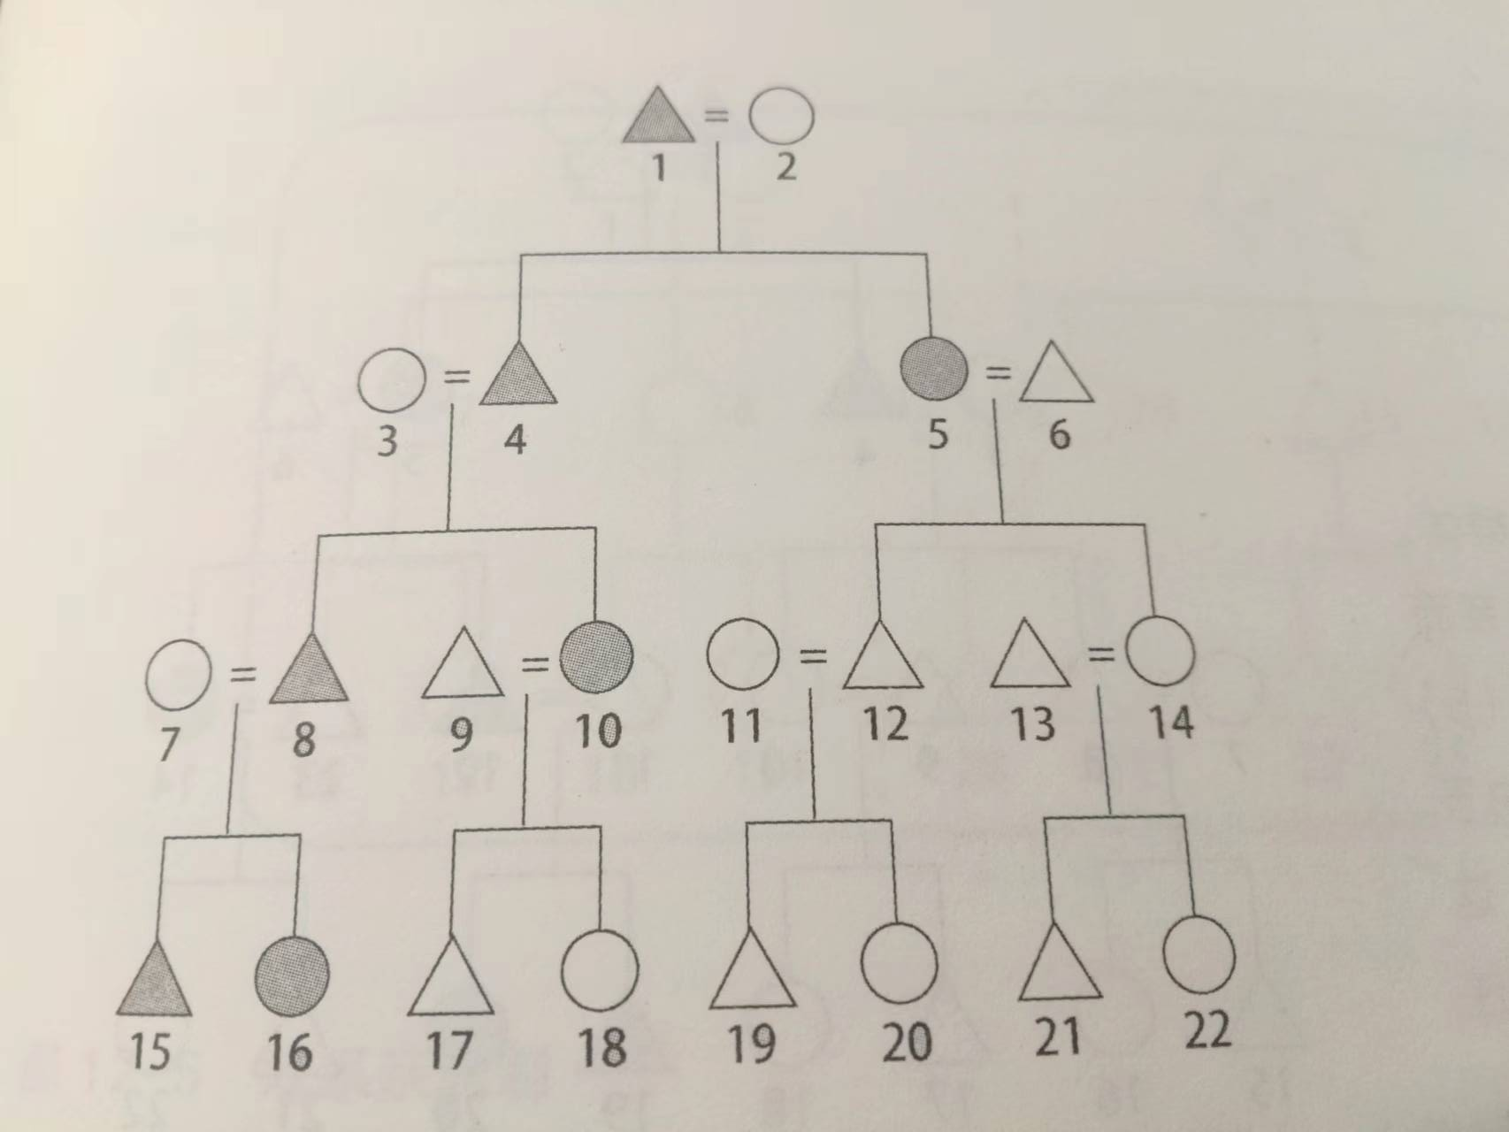
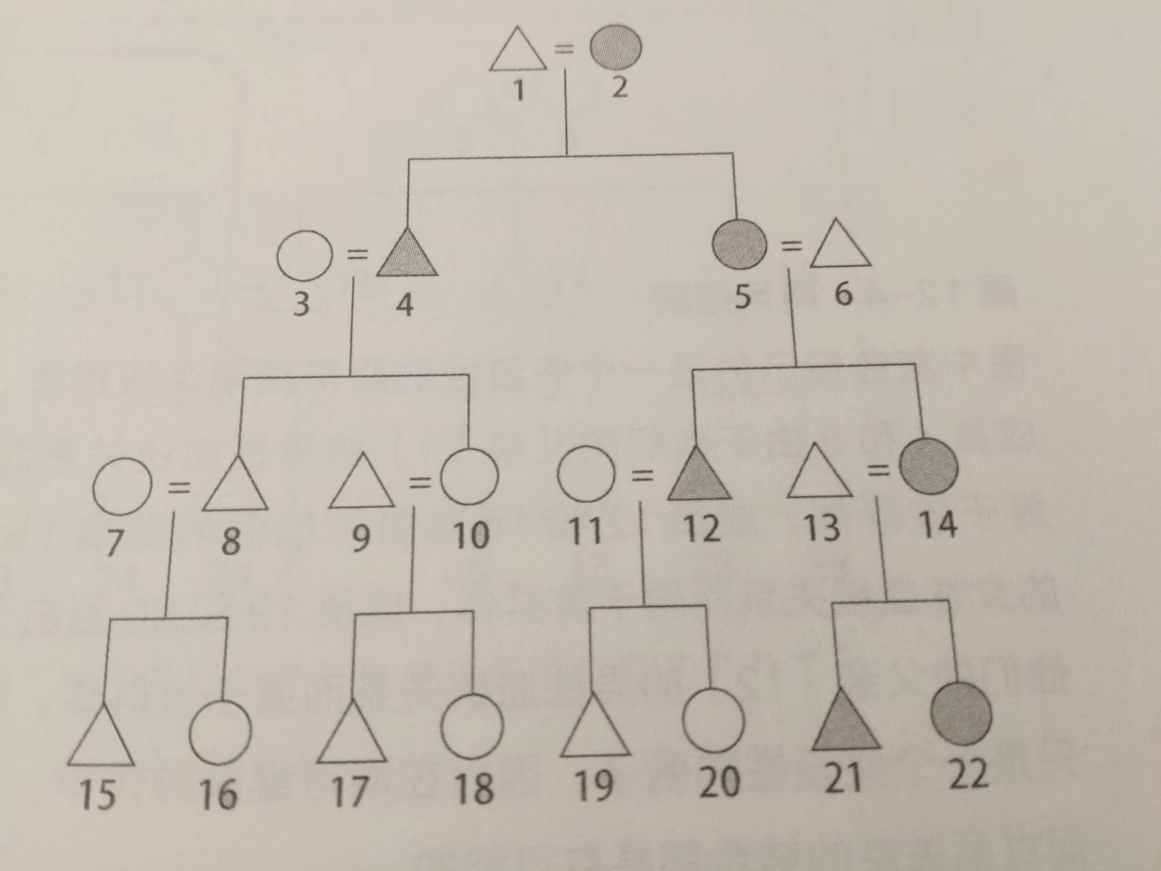
加入亲属的不同类型
单系继嗣：个体只通过一种生理性别的继嗣纽带而加入某亲属群。
父系继嗣：个体仅通过男性而加入与他们有关的亲属群体。
母系继嗣：个体仅通过女性而加入与他们有关的亲属群体。
2023/4/27
25

Slide 26
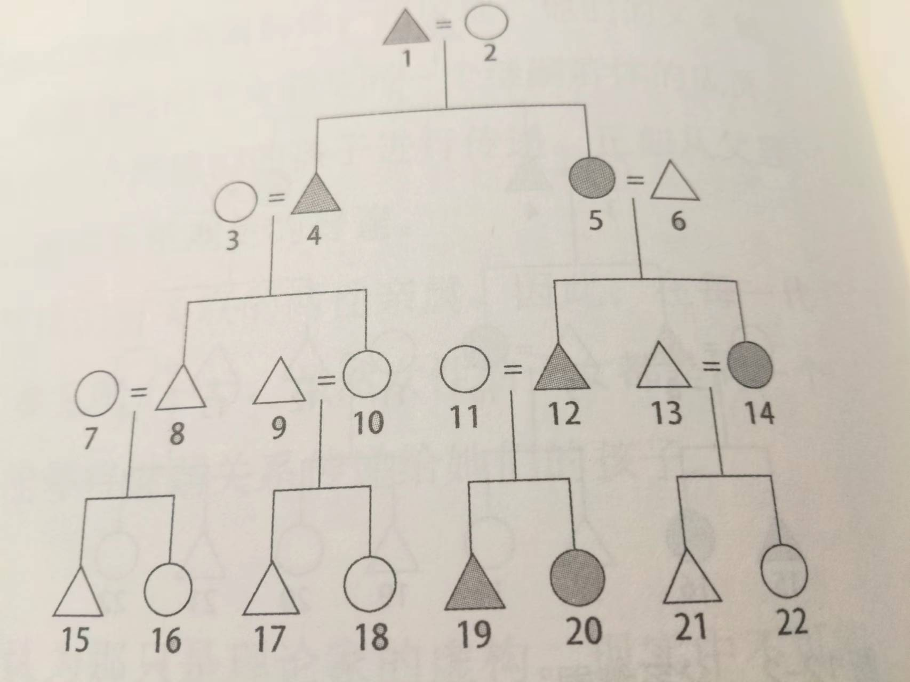
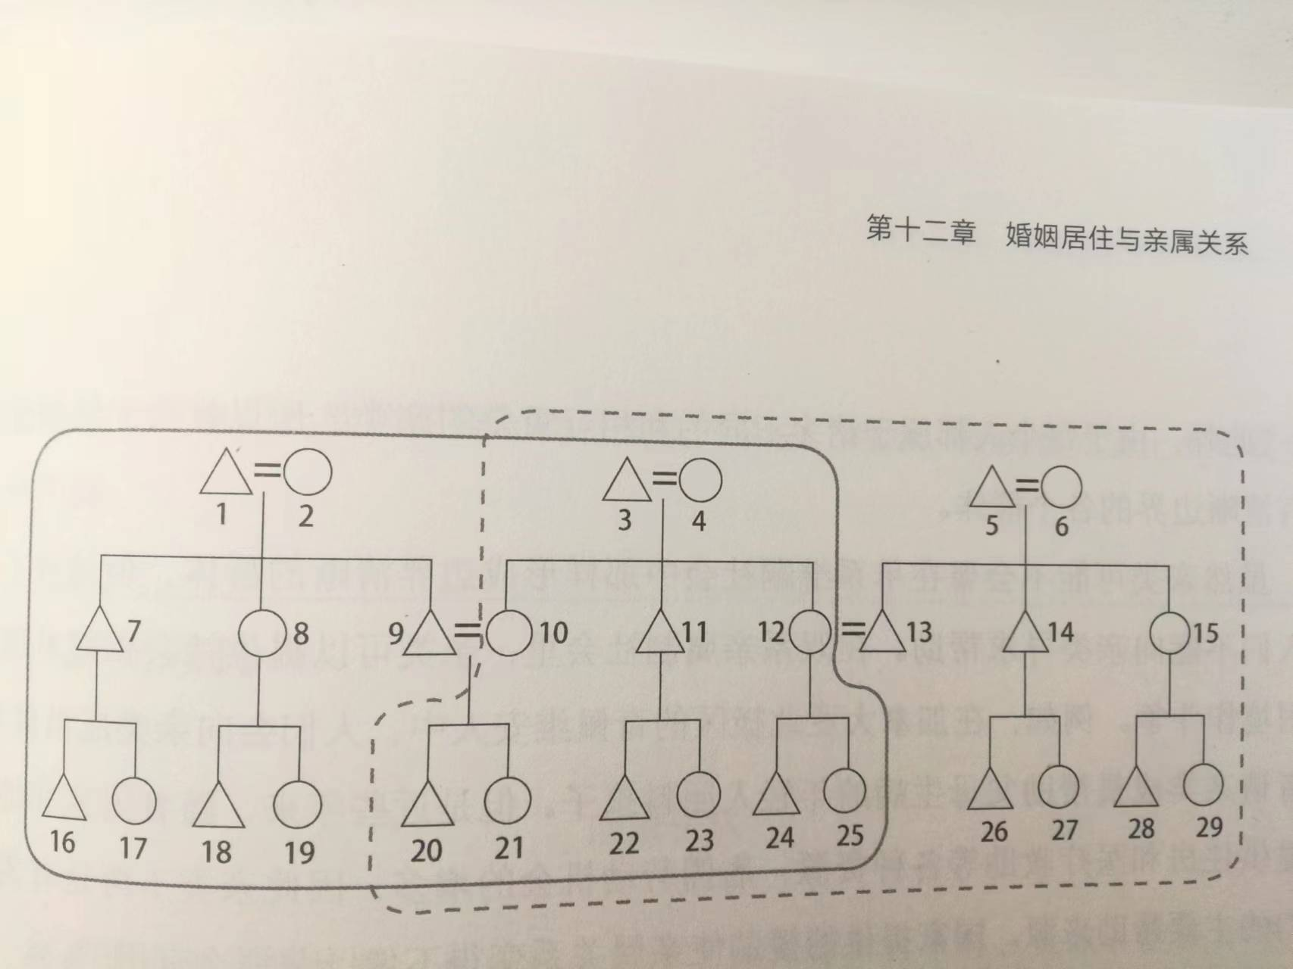
两可继嗣（ambilineal descent）：个体通过男性或女性加入与他们有关联的亲属群体。
双重继嗣：采用两种继嗣原则从而使个体加入不同的亲属群体。
双系亲属制：一个人父母双方的亲属同等重要，亲属关系的认定不是以纵向的共同祖先为参照，而是横向的，即从近亲逐渐向外推至远亲。
亲类（kindred):一个人双系的亲属，是一个自我为中心的亲属群体。
2023/4/27
26

Slide 27
单系继嗣群的功能
单系继嗣群（unilineal descent groups）是人类社会最普遍的继嗣群体，它们在人类的社会、经济、政治以及宗教生活领域等具有重要作用。
婚姻规范：在遵循单系继嗣制度的社会中，人们禁止族内婚配。
经济功能：帮助成员经济上立足、赠送聘礼或缴纳罚款，生活危机中提供支持，经济合作。
政治功能：首领或长者有权分配群内成员使用的土地、调解争端，战争中的作用；
宗教功能：单系继嗣群通常会有自己的宗教信仰和仪式，祭拜自己的神祇和祖先。
流动人口与移民(血浓于水）
香港的文氏家族（14世纪定居新界新田村）（James L. Watson）
2023/4/27
27

Slide 28
居住差异的解释
新居制：货币经济或商品经济的出现；独自谋生可能是因为他们获得的工作需要身体或社会的流动性；
从母居与从父居：两性对经济的贡献大小；一个社会发动的战争模式（发生内部战争的社会，居住模式通常是从父居的；当纯粹是外部战争的时候，女性从事大多数的基本生存工作，居住模式通常是从母居）；长途贸易或在遥远的地方从事雇佣劳动而导致男性经常缺失；
两可居：非商业社会里人口下降；狩猎采集社会里小规模群体或降雨量低且无法预测；
从舅居：先前存在的母系继嗣社会+普遍流行的内部战争（密集的战争导致男性的高死亡率，使得从父系追溯血统要比从母系难得多）
2023/4/27
28

Slide 29
单系、两可继嗣制度与双系亲属制的解释
单系继嗣制度的出现：缺乏复杂的政治组织组织劳动和战争、分配土地等；单系居对于单系继嗣的发展是必要的；战争作为推动力（单系继嗣群为个体提供了边界明确的群体，可作为独立单元进行战斗或形成联盟）；
两可继嗣制度的解释：在特定条件下具有单系继嗣群体的社会转变成两可继嗣的社会，尤其在人口锐减的情况下。（可能是近代才形成的，它是欧洲人疾病的引入导致人口锐减的结果）
双系亲属制的解释：出现在具有复杂政治制度的社会中，不需要依靠继嗣群发动战争。觅食社会中发生战争的可能性小，也经常出现双系亲属制。
2023/4/27
29

Slide 30
亲属称谓
亲属称谓(Kinship Terminology)是称呼有亲属关系的人们的一套专门术语。一个社会的亲属称谓可以反映该社会普遍存在的家庭形态、人们婚后的居住形式、继嗣规则以及社会组织的其他方面。
亲属称谓主要分为以下六种类型：奥马哈亲属制、克罗亲属制、易洛魁亲属制、夏威夷亲属制、爱斯基摩亲属制和苏丹亲属制。
2023/4/27
30

Slide 31
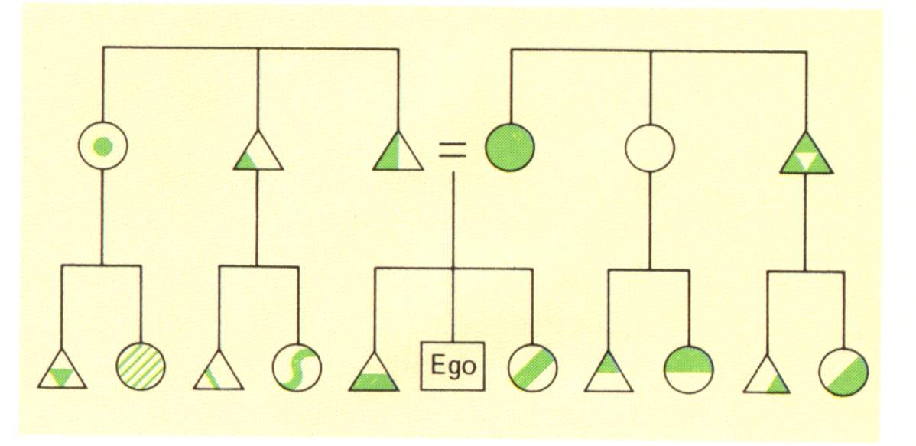
苏丹亲属制（Sudanese system）因流行于横贯非洲苏丹地区的广大地域而得名。苏丹亲属制是描述性称谓制，每个亲属都有不同的称谓。
2023/4/27
31

Slide 32
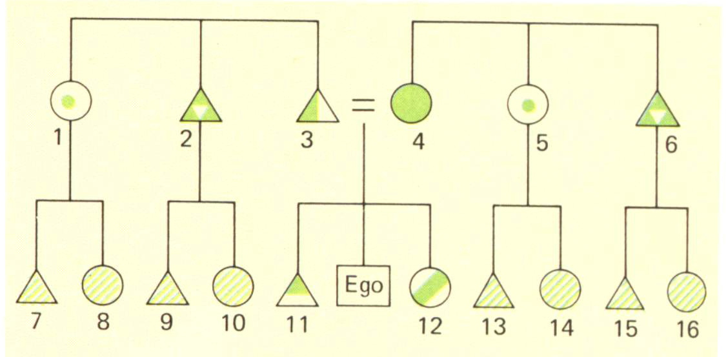
爱斯基摩亲属制（Eskimo system）以爱斯基摩社会命名，这种称谓流行于美国以及许多其他地区。
2023/4/27
32

Slide 33
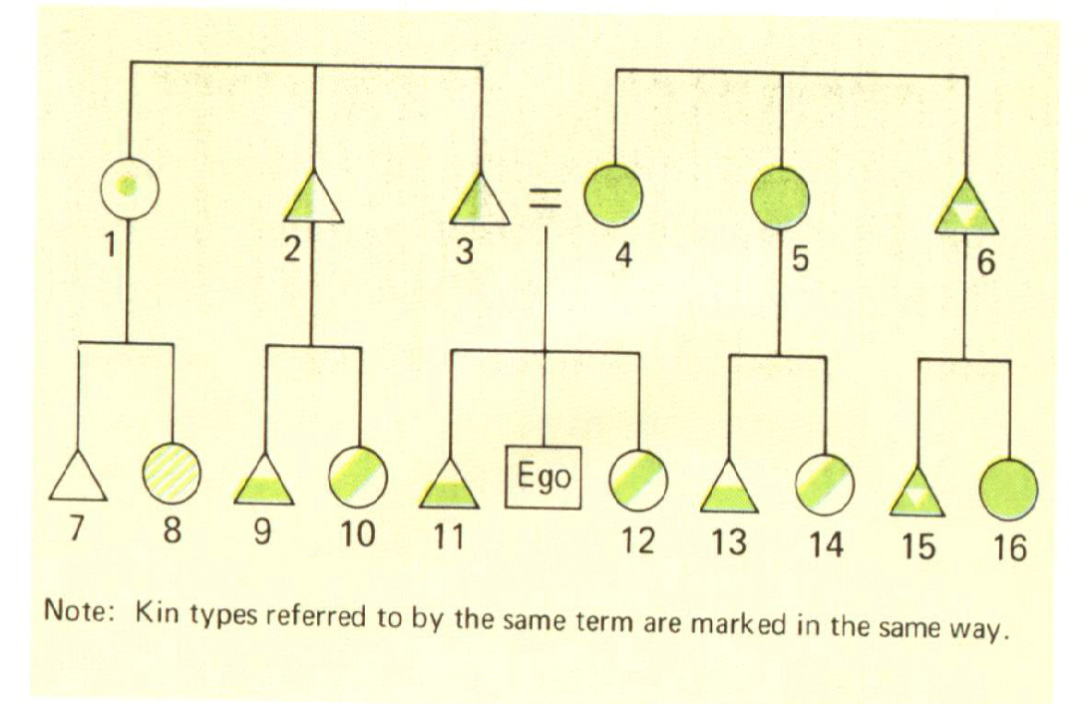
奥马哈亲属制（Omaha system）是以北美洲的奥马哈印第安部落的亲属称谓命名的。这种称谓制度普遍存在于世界各个地区，通常流行于父系继嗣群体。
2023/4/27
33

Slide 34
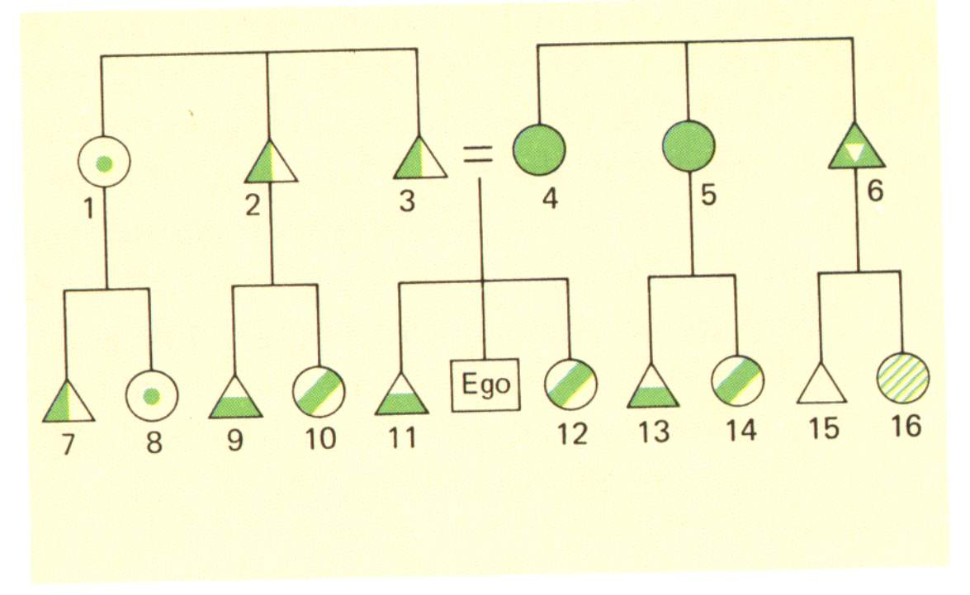
克罗亲属制（Crow system）也是以北美洲印第安部落命名的，这种称谓制一直被称作是奥马哈称谓制的倒影，主要流行于母系继嗣群体。
2023/4/27
34

Slide 35
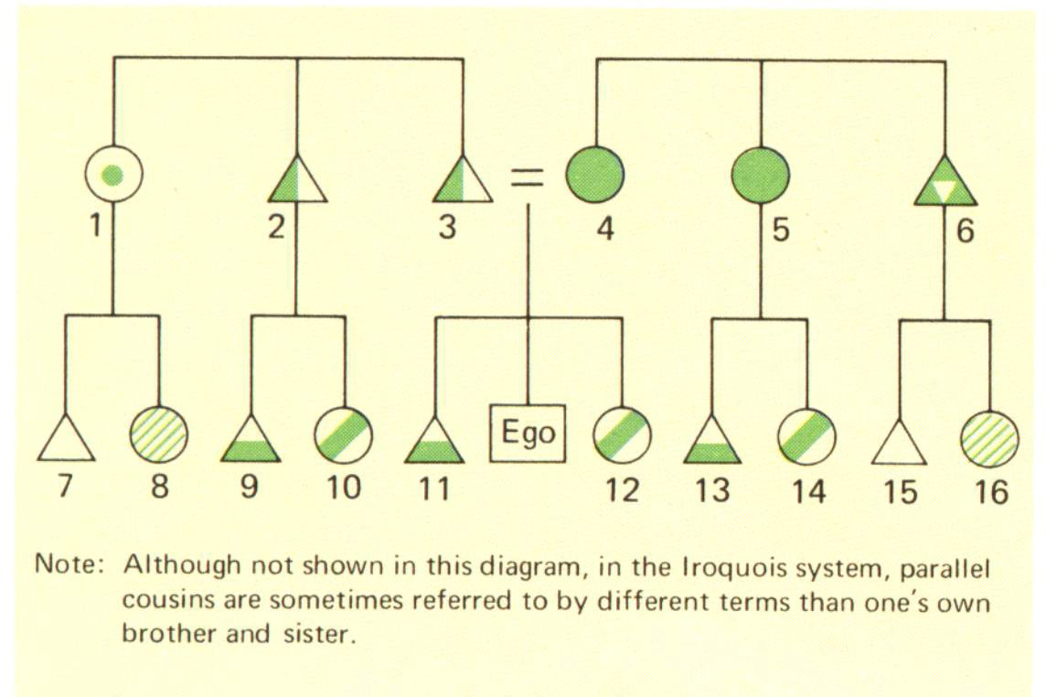
易洛魁亲属制（Iroquois system）是以北美洲易洛魁印第安部落命名的，在称呼父辈的亲属时与奥马哈和克罗亲属制相似，即父亲和父亲的兄弟同一称谓，母亲和母亲的姊妹同一称谓。
2023/4/27
35

Slide 36
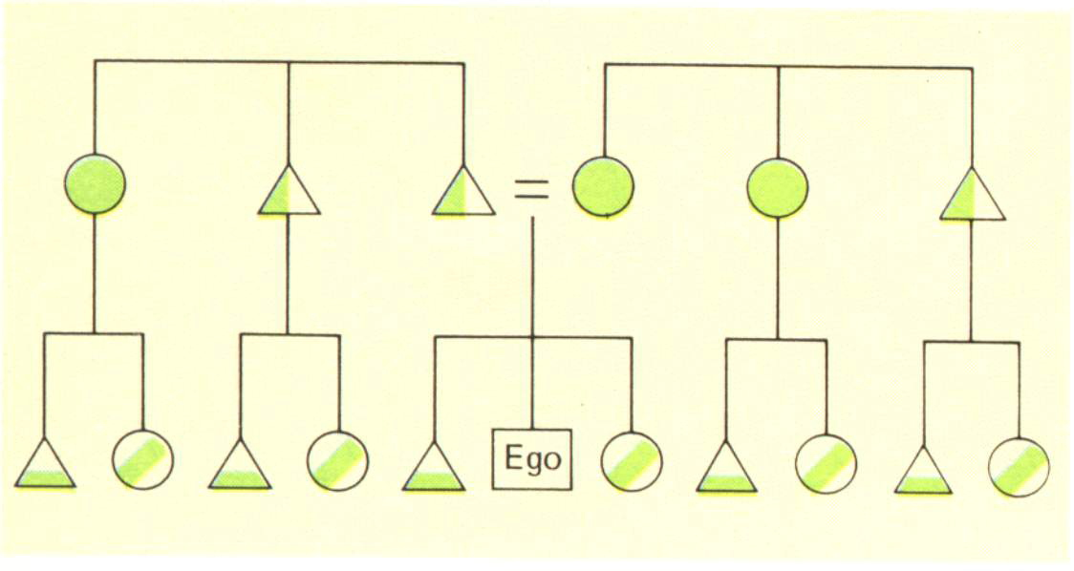
夏威夷亲属制（Hawaiian system）是一种比较简单的亲属称谓制度，其特点为只区分不同代际和不同性别的亲属，同代同性别的亲属使用相同的称谓。
2023/4/27
36

Slide 37
每一个社会都有一套亲属制度，即对血亲和姻亲的分类，相互权利和义务、彼此相待的行为和态度均有细致的规定。因此，在研究亲属关系时，要注意观察亲戚在日常生活中彼此相待的实际行为、态度，在宗教仪式和其他社会活动中的有关礼节以及当前社会变动中的亲属关系的变化。 （天津的“白眼儿”与“红眼儿”）
思考题：在我们的社会里，将来婚姻仍然会是一种习俗吗？你为什么会如此认为？
亲属团体具有哪些功能？当前有什么发展趋势？
2023/4/27
37

